Slide 1
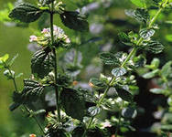
Вірусне захворювання рослин
Підготувала учениця 10-б класу Стоколюк Вікторія

Slide 2
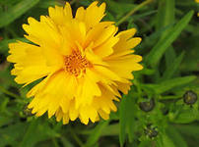
При ураженні рослин вірусними захворюваннями їх зростання помітно погіршується.
У першу чергу вірусні захворювання легко сплутати з хлорозом. Крім того, віруси важко відразу визначити тому, що рослина рідко гине. Але іноді вірусне захворювання може супроводжуватися і ознаками, які ставлять квітникаря в глухий кут, наприклад, спочатку починається хлороз листя, потім вони обсипаються, і спостерігається загнивання стовбура. Така картина характерна при захворюванні ксілопорозісе цитрусових.

Slide 3
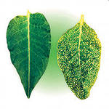
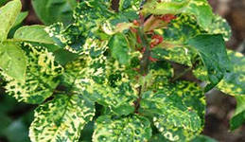
Мозаічная хвороба
Мозаічная хвороба характеризується різноманітними за формою плямами та смугами, білими або жовтуватими на листі, світлими або темними на квітках, що викликано розпадом хлоропластів. Мозаїка зазвичай має якийсь малюнок — концентричні кола, кільця або смужки розташовані в якомусь порядку або візерунку. Крім того, мозаїчність часто супроводжується деформацією листа — зморшкуватістю або кучерявістю. Найчастіше вражаються бегонії, кали, гідрангеі, пеларгонії, примули.

Slide 4
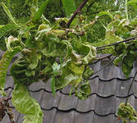
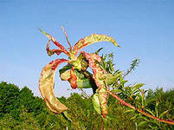
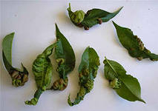
Курчавість листя
Курчавість листя — вірусне захворювання, при якому на листках з’являються численні дрібні плями розміром 1-2 мм, які потім висихають. Листи стають зморшкуватими, кучерявими, квітки деформуються. Хвороба може супроводжуватися появою сіро-білих або світло-жовтих плям і ліній. Найчастіше вражаються гідрангеі, примули, пеларгонії, пуансеттії.

Slide 5
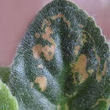
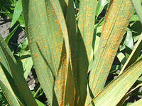
Пожовтіння листя або жовтяниця
Вірусне захворювання, при якому листя стають жовтими або жовто-зеленими. Окремі пагони або вся рослина відстає у рості, стебла стають ламкими за рахунок того, що в них накопичується багато крохмалю, клітини буквально забиваються ім. При цьому на листках так само може позначатися мозаїчний візерунок з концентричних кіл і плям. Іноді жовтяниця проявляється не на всьому рослині, а на окремій гілці — починається хлороз листя, при цьому можуть з’являтися нові листи, але дрібні і вже Хлорозні.

Slide 6
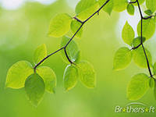
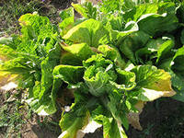
Заходи боротьби
Точне визначення конкретного вірусного захворювання представляє великі труднощі. Безпосередня боротьба з вірусами хімічними препаратами неможлива. Набагато простіше і надійніше попередити захворювання, проводячи боротьбу з комахами, які, як правило, є переносниками збудників. Переносниками вірусів кімнатних квітів є попелиці та трипси. Але дуже часто інфекція заноситься ще в теплиці, до того, як рослина надійде в продаж через пошкоджені частини коріння або ранки на стеблах і листках.

Slide 7
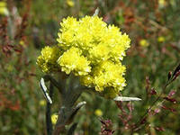
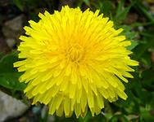
Всі уражені частини рослини необхідно видалити і знищити. Після роботи руки відразу ж ретельно вимити з милом, а використовуваний інвентар ще й протерти спиртом. Живці брати тільки із здорових рослин. У суху і спекотну пору рослину притіняти і частіше обприскувати. Плямистість листя, схожа як на грибкову, так і на бактеріальну або вірусну плямистість, може бути викликана не цими захворюваннями, а нематодами.

